Slide 1


Практическая работа №15
Тема: Повторяемость тестирования, зависимости тестовых примеров
Выполнил студент
группы 3ИСП2
Сейдалиев А.Э.

Slide 2

Зависимости тестовых примеров: виды и примеры
Виды зависимостей
Примеры зависимостей
Между тестовыми примерами могут быть зависимости по данным, порядку выполнения и ожидаемому результату.
Например, один тест может зависеть от результата другого теста или от определенных данных в базе.
Повторяемость тестирования - это способность проводить одни и те же тесты снова и снова для подтверждения стабильности результатов. Она играет важную роль в обеспечении качества программного обеспечения.

Slide 3

Факторы, влияющие на повторяемость тестирования
1
Автоматизация тестирования
2
Изменение окружения
Использование автоматизированных средств позволяет легко повторять большое количество тестовых случаев.
Непредсказуемые изменения в окружении могут повлиять на повторяемость тестирования.
3
Стабильность кода
Частые изменения в коде могут затруднить проведение повторяемого тестирования.

Slide 4
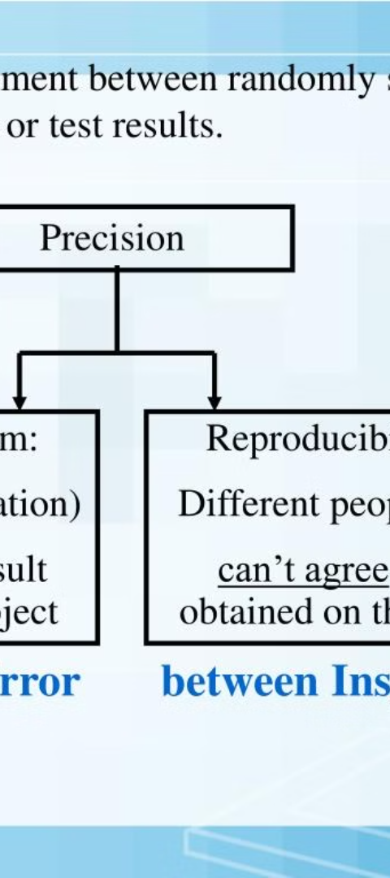



Практические методы обеспечения повторяемости тестирования
Тщательное документирование
Запись шагов и условий позволяет точно воспроизводить тестовые примеры.
Использование тестовых данных
Создание наборов тестовых данных упрощает повторение тестов в различных условиях.
Автоматизация процесса
Использование инструментов автоматизации позволяет легко запускать повторяемые тесты.

Slide 5




Инструменты для автоматизации повторяемости тестирования
Selenium
Appium
Cypress
Мощный инструмент для автоматизации веб-приложений.
Платформа для автоматизации мобильных приложений.
Фреймворк для автоматизации тестирования веб-приложений.

Slide 6

Преимущества повторяемого тестирования
Отслеживание изменений
1
Повторяемые тесты помогают быстро обнаружить изменения в программном коде.
2
Досканирование уязвимостей
Повторное тестирование может выявить уязвимости, скрытые при первичном тестировании.
Повышение надежности
3
Регулярное повторение тестов улучшает обнаружение ошибок и неполадок.

Slide 7

Вызовы и проблемы при обеспечении повторяемости тестирования
Неоднородность окружения
Сложность в обслуживании
Различие в окружениях тестирования может привести к непредсказуемым результатам тестов.
Обслуживание больших наборов повторяемых тестов может быть трудоемким и дорогостоящим.

Slide 8
Лучшие практики и рекомендации для повышения повторяемости тестирования
Уделяйте внимание окружению
Убедитесь, что окружение, в котором выполняются тесты, стабильно и предсказуемо.
Используйте контроль версий
Храните тестовые данные и программный код в системе контроля версий для отслеживания изменений.
Обучайте команду
Регулярно обучайте членов команды методам и техникам повторяемого тестирования.

Slide 9
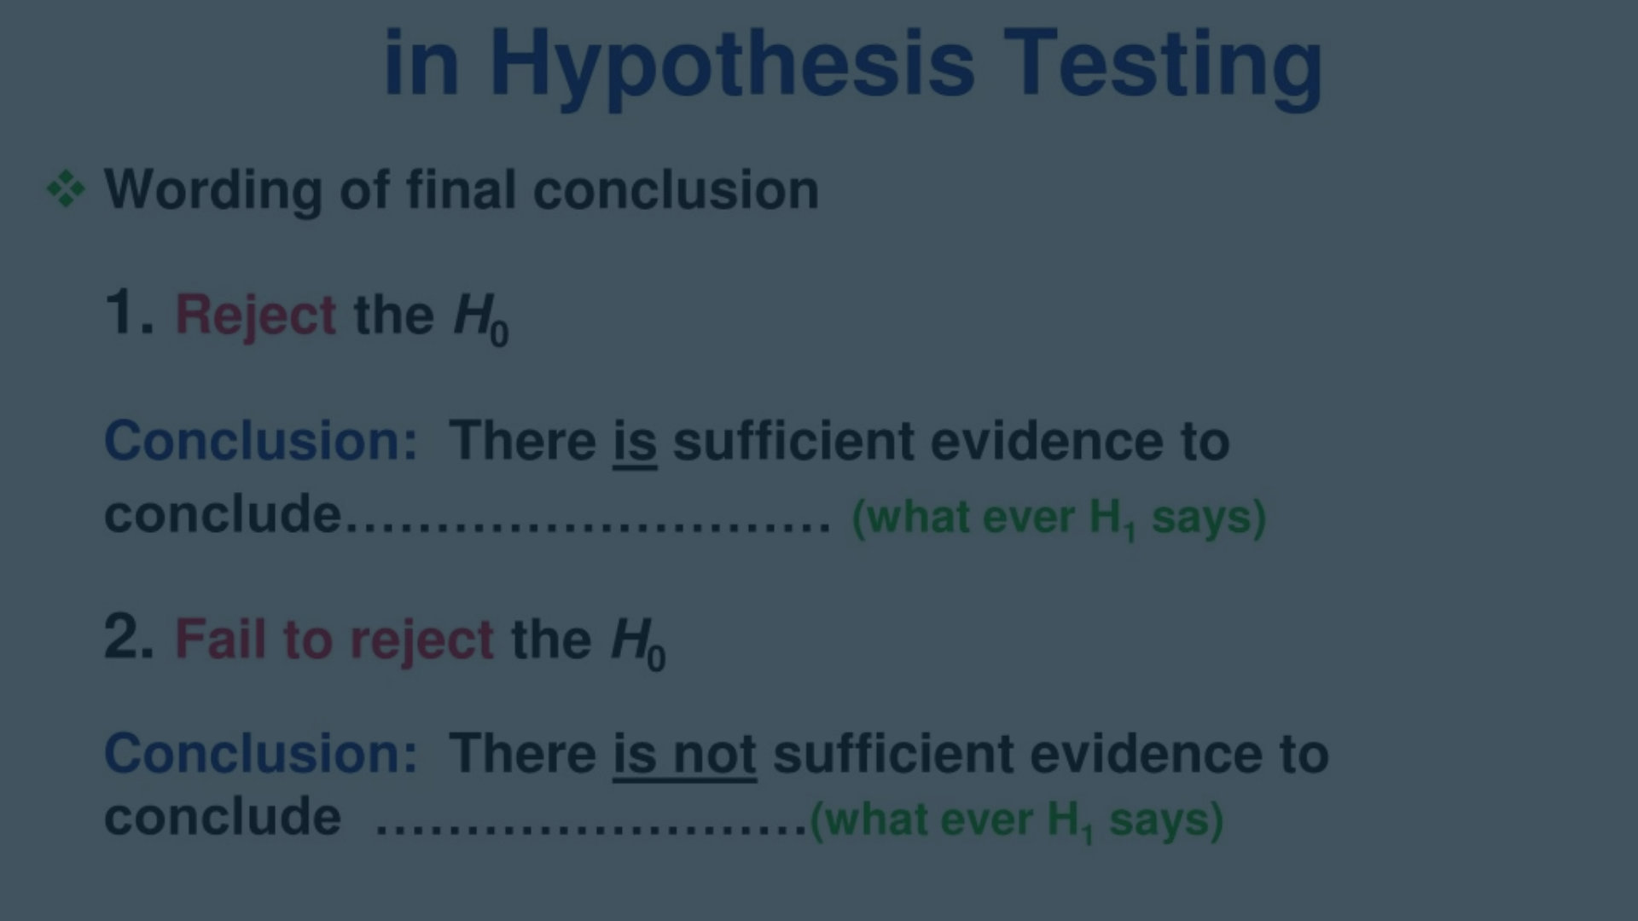
Заключение и основные выводы
Повторяемость тестирования играет критическую роль в процессе обеспечения качества программного обеспечения. Понимание ее определения, факторов влияния, лучших практик и вызовов поможет создать более надежные и эффективные тестовые стратегии.

Slide 10
Спасибо за внимание!

